Slide 1

ประชุมรายงานความคืบหน้า (Project Progress Meeting) โครงการปรับปรุงเว็บไซต์โฮมเพจการรถไฟแห่งประเทศไทย

Slide 2
หัวข้อการประชุม (Meeting Agenda)
สถานะความคืบหน้าของโครงการ
สิ่งที่ดำเนินการเสร็จสิ้น
สิ่งที่กำลังดำเนินการ
ตัวอย่างการออกแบบเว็บไซต์
ตัวอย่างเว็บไซต์

Slide 3
เตรียมส่งมอบงานงวดที่ 2
ติดตั้งโปรแกรมประยุกต์
พื้นฐานโปรแกรมประยุกต์
ติดตั้งระบบรักษาความปลอดภัย

Slide 4
สถานะความคืบหน้าของโครงการ
มีนาคม
เมษายน
พฤษภาคม
มิถุนายน
กรกฎาคม
สิงหาคม
ประชุมเปิดโครงการ
แผนการดำเนินงานและบุคลากร
ออกแบบเว็บไซต์ต้นแบบ
ส่งมอบงานงวดที่ 1
พัฒนาระบบเว็บไซต์
พัฒนาระบบ Mobile App
ทดสอบเว็บไซต์
ติดตั้งเว็บไซต์
ส่งมอบงานงวดที่ 2
อบรมการใช้งานเว็บไซต์
ทำเอกสารวิเคราะห์ระบบ
ทดสอบการใช้งาน
ส่งมอบงานงวดที่ 3
100 %
06/03/2561
100 %
06/03/2561-30/03/2561
100 %
14/03/2561-30/04/2561
100 %
04/05/2561
70 %
04/05/2561 -22/06/2561
35 %
25 %
21/05/2561 -22/06/2561
80 %
0 %
25/06/2561 – 29/06/2561
0 %
29/06/2561 – 01/07/2561
0 %
04/07/2561
0 %
23/07/2561 - 26/07/2561
0 %
31/07/2561 - 17/08/2561
0 %
0 %

Slide 7
สิ่งที่ดำเนินการเสร็จสิ้น
สามารถเพิ่มภาษาได้มากกว่า 1 ภาษา
ออกแบบตามมาตรฐานเว็บไซต์ภาครัฐ
มาตรฐาน HTML 5.0
การทำรองรับหลายหน้าจอ (Web Responsive)
เว็บไซต์หน้าแรก
เว็บไซต์ข่าวประชาสัมพันธ์
กรมพระกำแพงเพชรอัครโยธิน
ระบบ Poll

Slide 8
สิ่งที่ดำเนินการเสร็จสิ้น
การเพิ่มขนาด Font สำหรับผู้พิการ
ทุกคนจะไม่สามารถมองเห็นรหัสผ่านได้ ถ้าลืมรหัสผ่านทางระบบจะส่งอีเมล์ให้ดำเนินการเปลี่ยนรหัสผ่านให้เรียบร้อย
เขียนโปรแกรมแบบ MVC จะป้องกันการโจมตีจาก Script ของผู้ที่ไม่หวังดี
ไม่แสดงชื่อฟิลด์หรือชื่อฐานข้อมูล ผ่าน Browser
กำหนดสิทธิ์ผู้เข้าใช้งาน แต่ละคนสามารถใช้งานได้ตามสิทธิ์ตัวเองเท่านั้น
เข้ารหัส (Encrypt) ข้อมูลที่เป็นความลับหรือข้อมูลที่สำคัญ

Slide 9
สิ่งที่กำลังดำเนินการ
กำลังดำเนินการของการทำ Captcha ในหน้าบันทึกข้อมูล
กำลังดำเนินการปรับสีเว็บไซต์เพื่อรองรับสำหรับผู้ที่มีปัญหาทางด้านสายตา
หน้าเว็บไซต์ส่วนที่เหลือ
มาตรฐาน CSS 3.0

Slide 10
ตัวอย่างการออกแบบเว็บไซต์

Slide 11


Slide 12
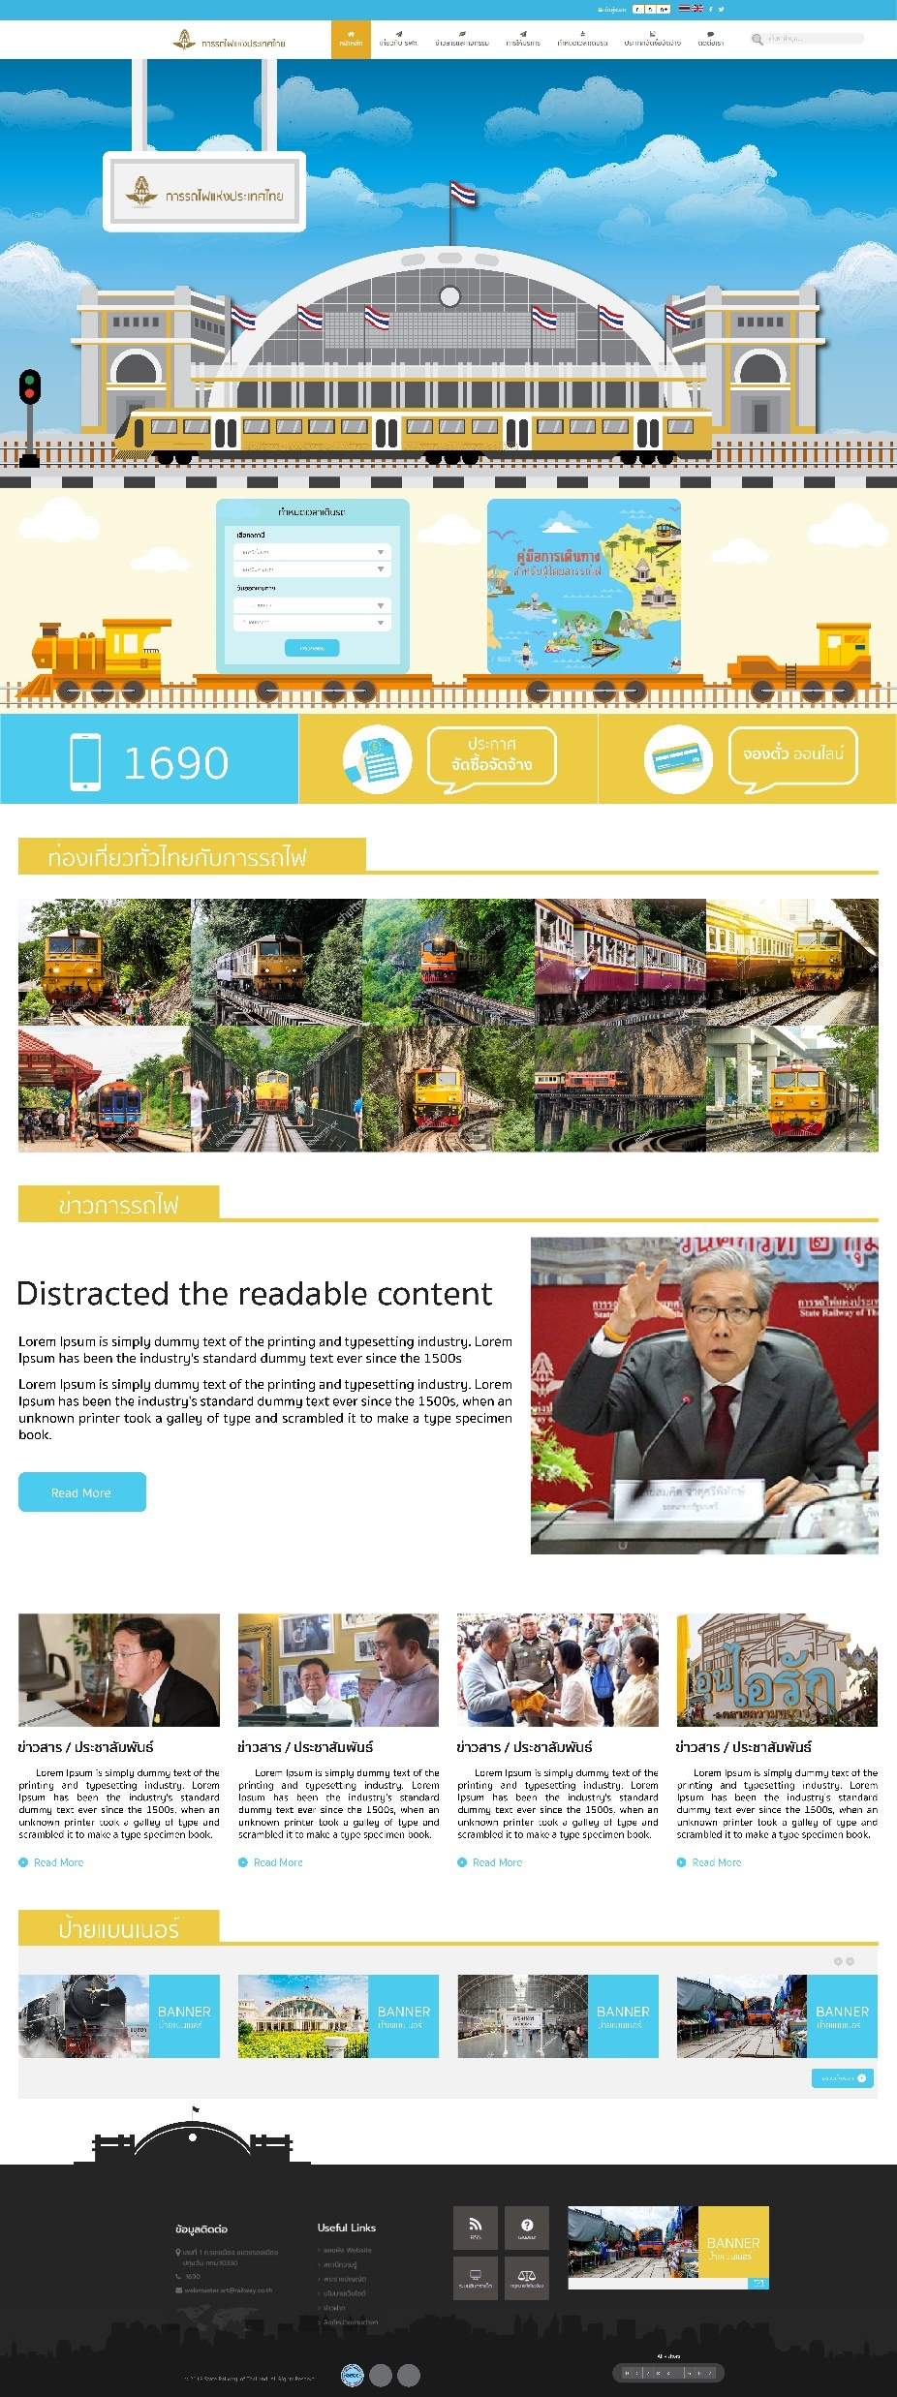

Slide 13
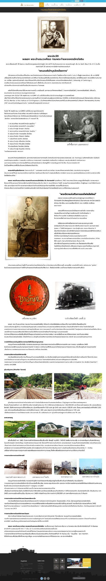

Slide 14
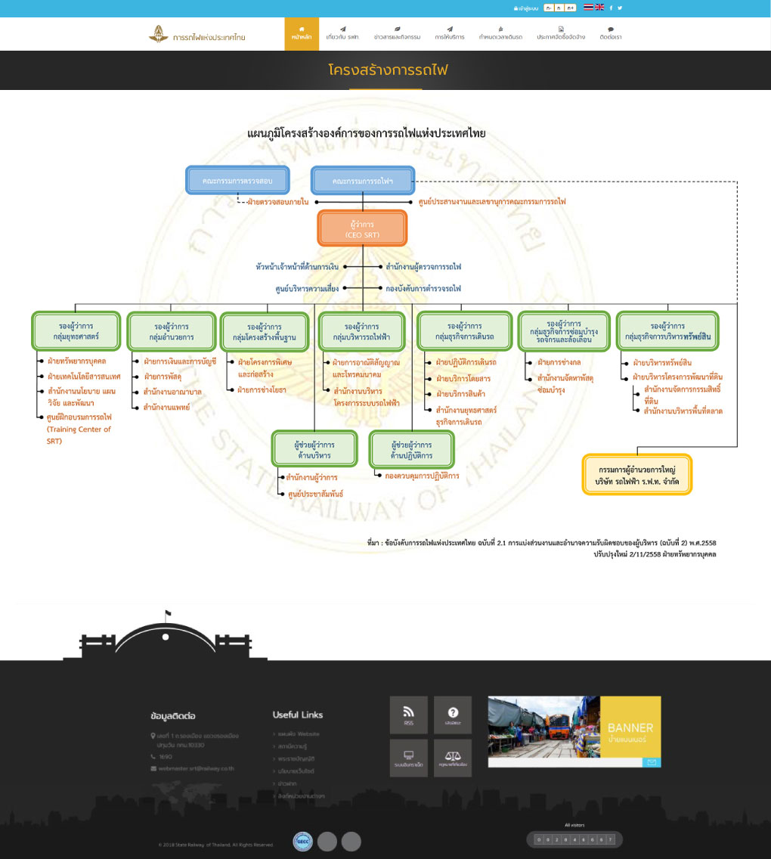

Slide 15
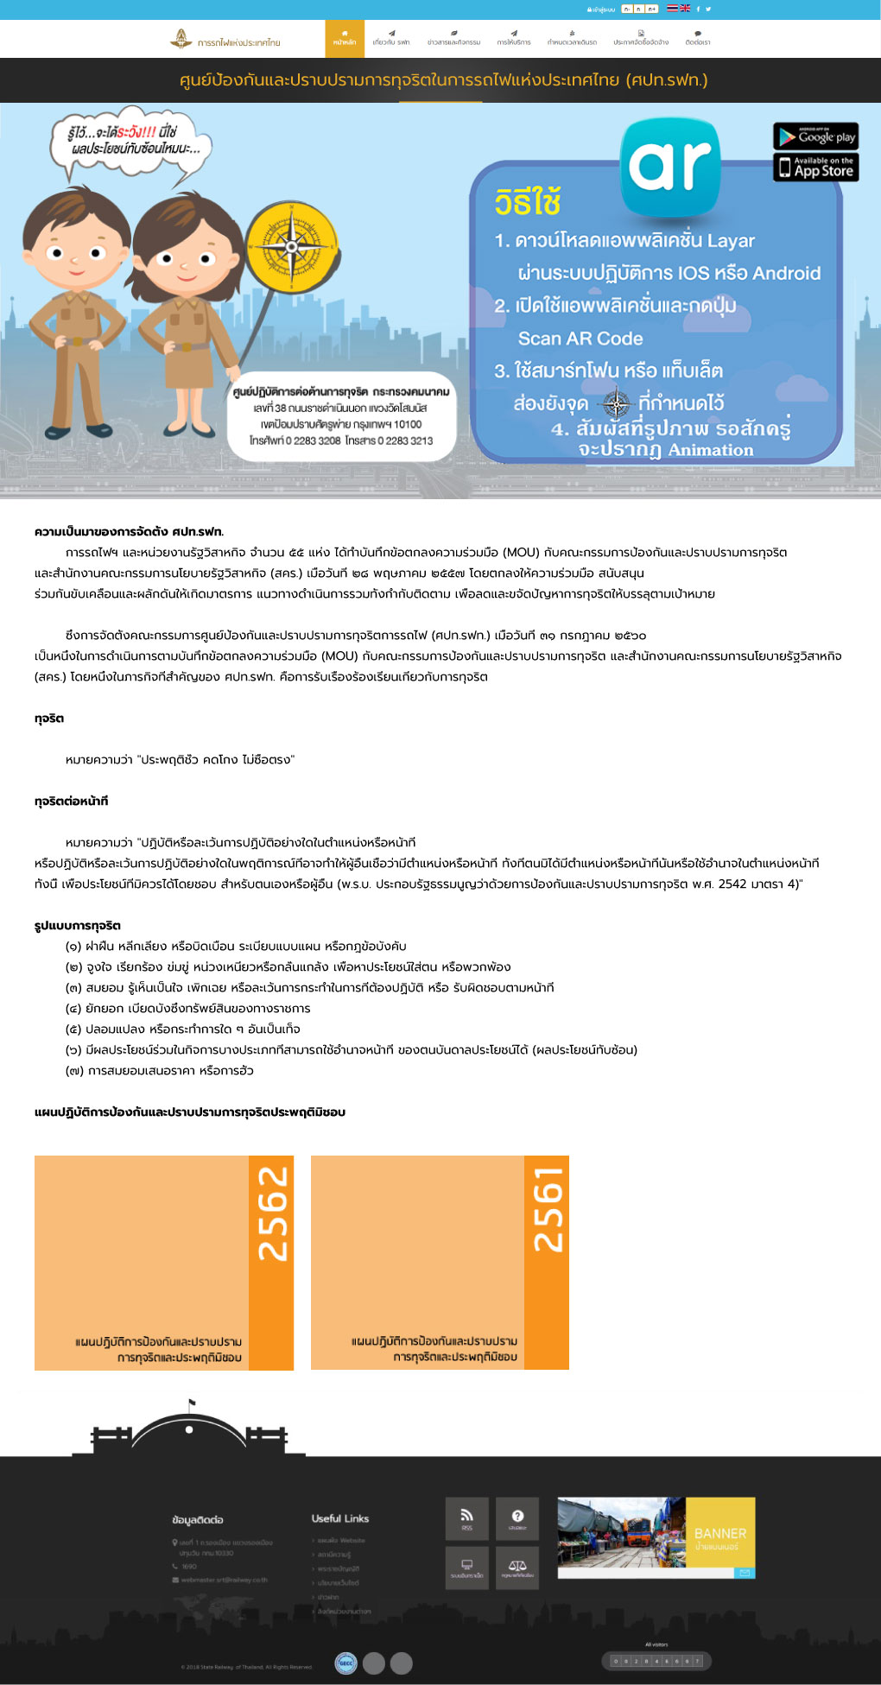

Slide 16
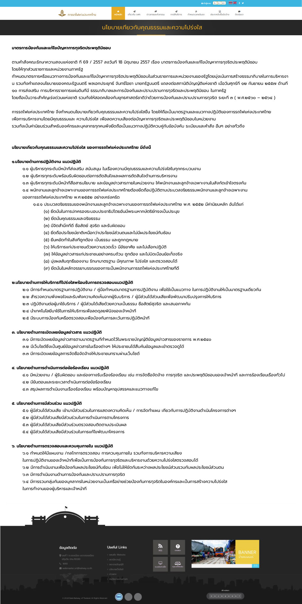

Slide 17
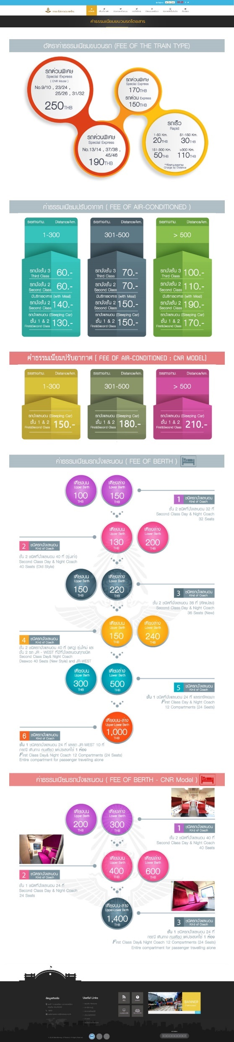

Slide 18
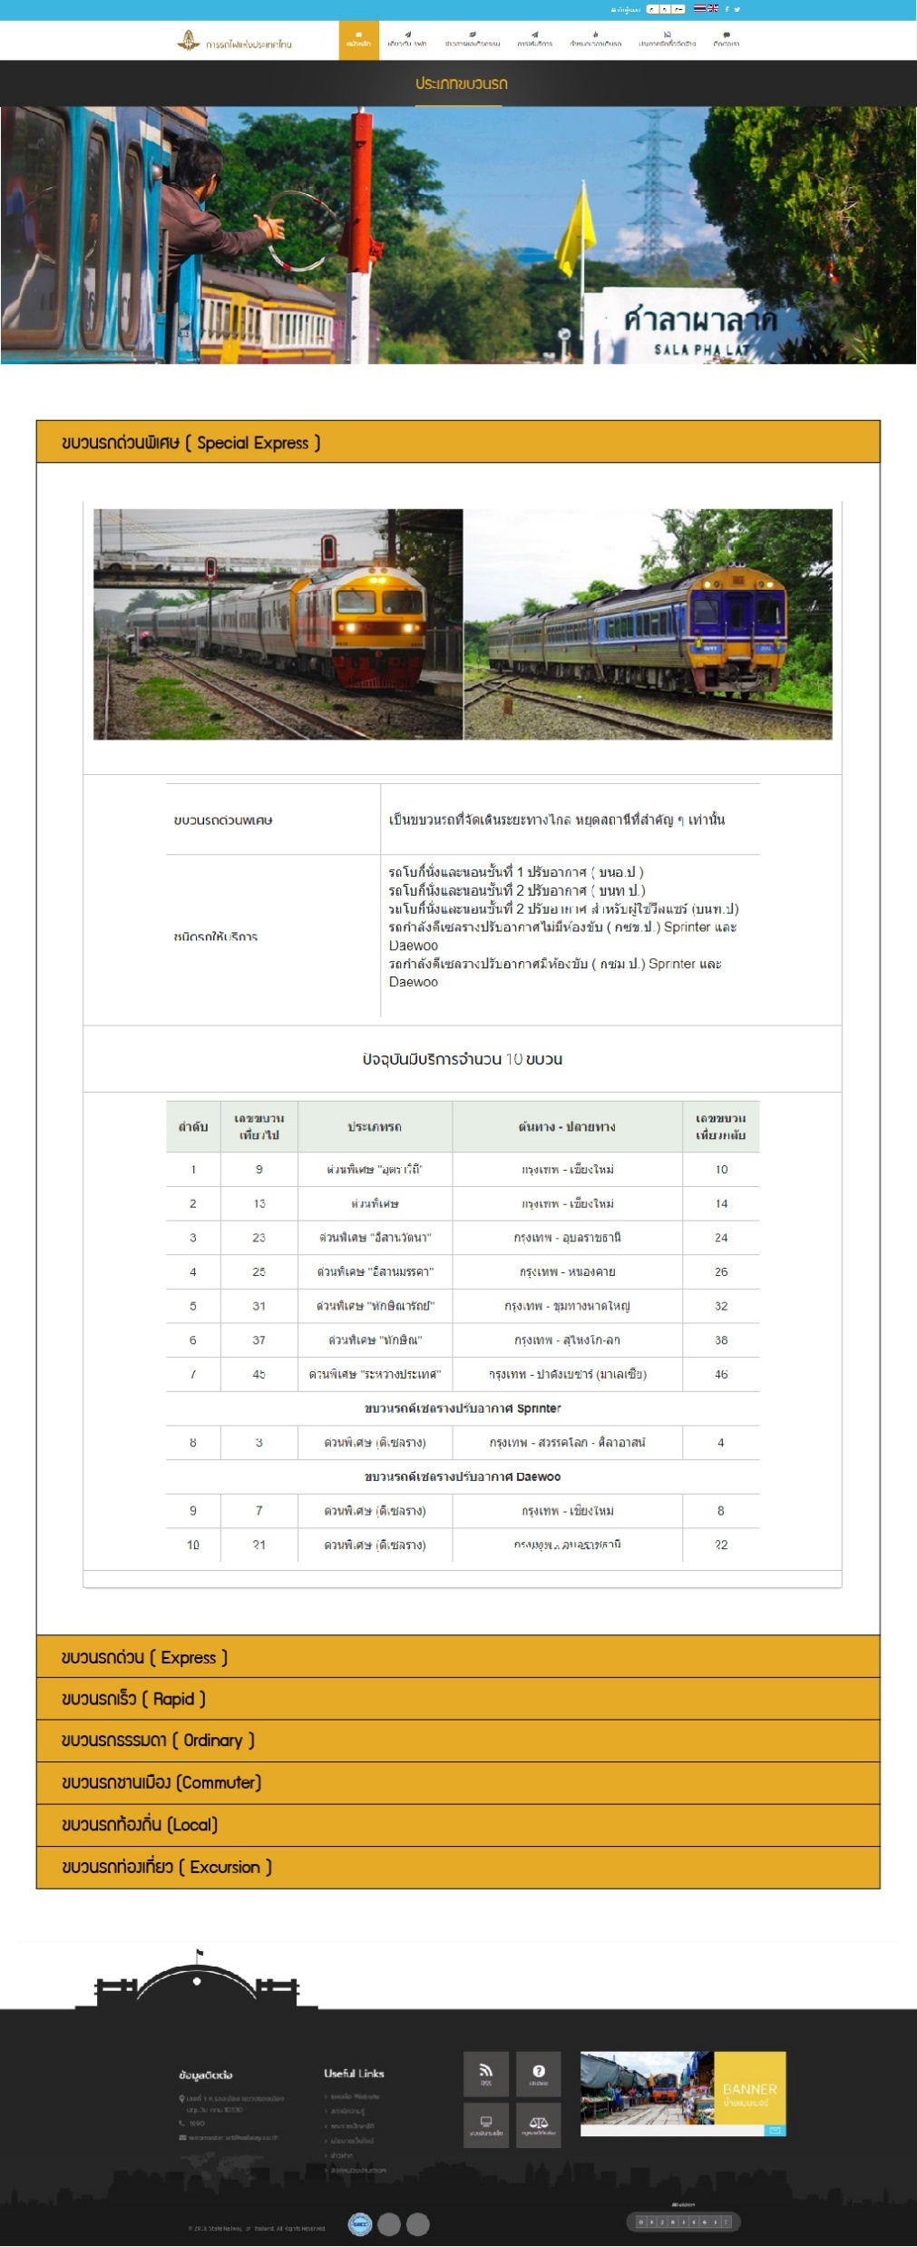

Slide 19
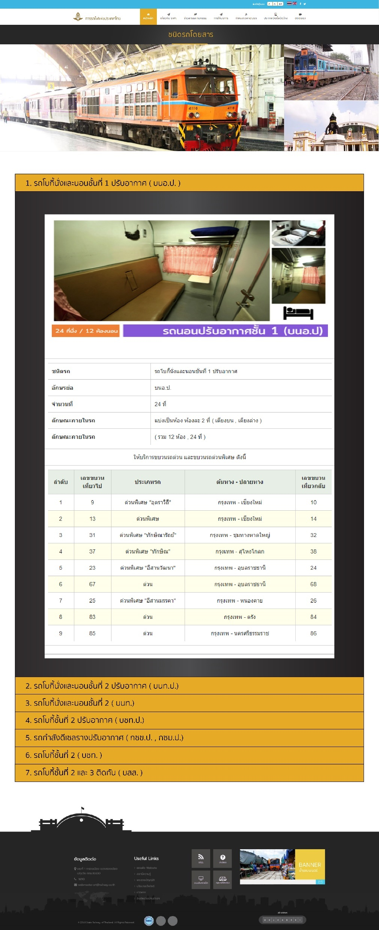

Slide 20
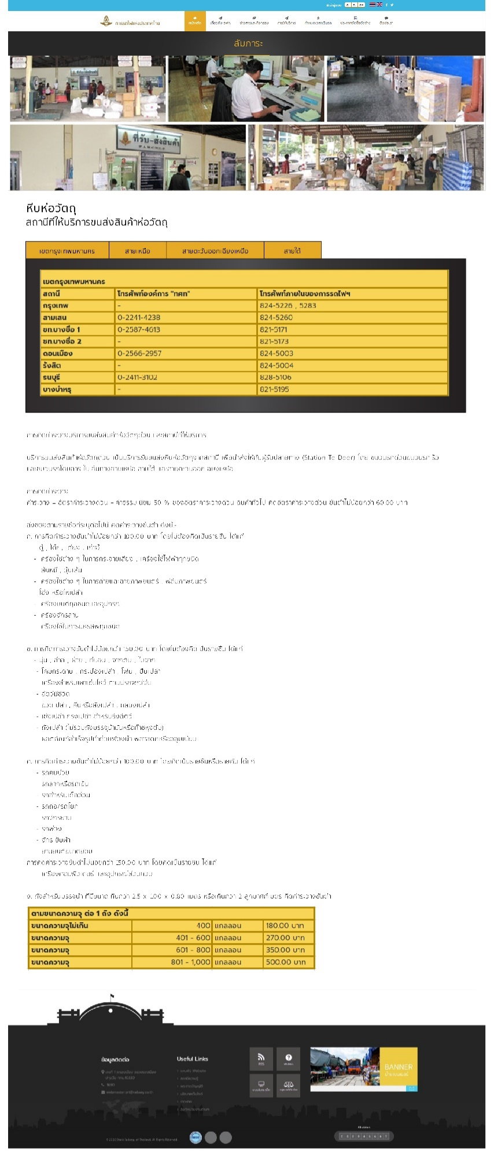

Slide 21
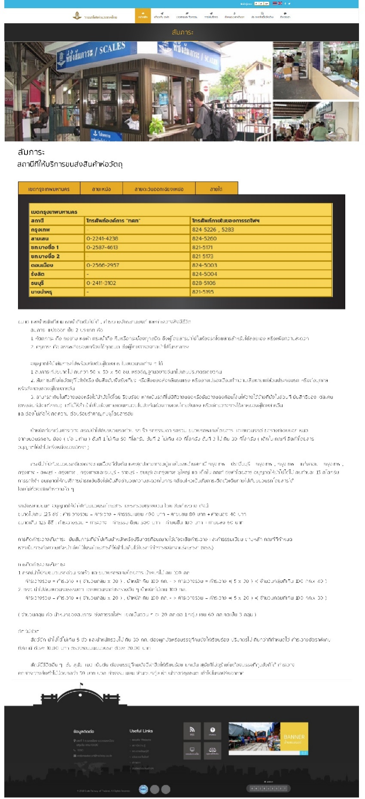

Slide 22
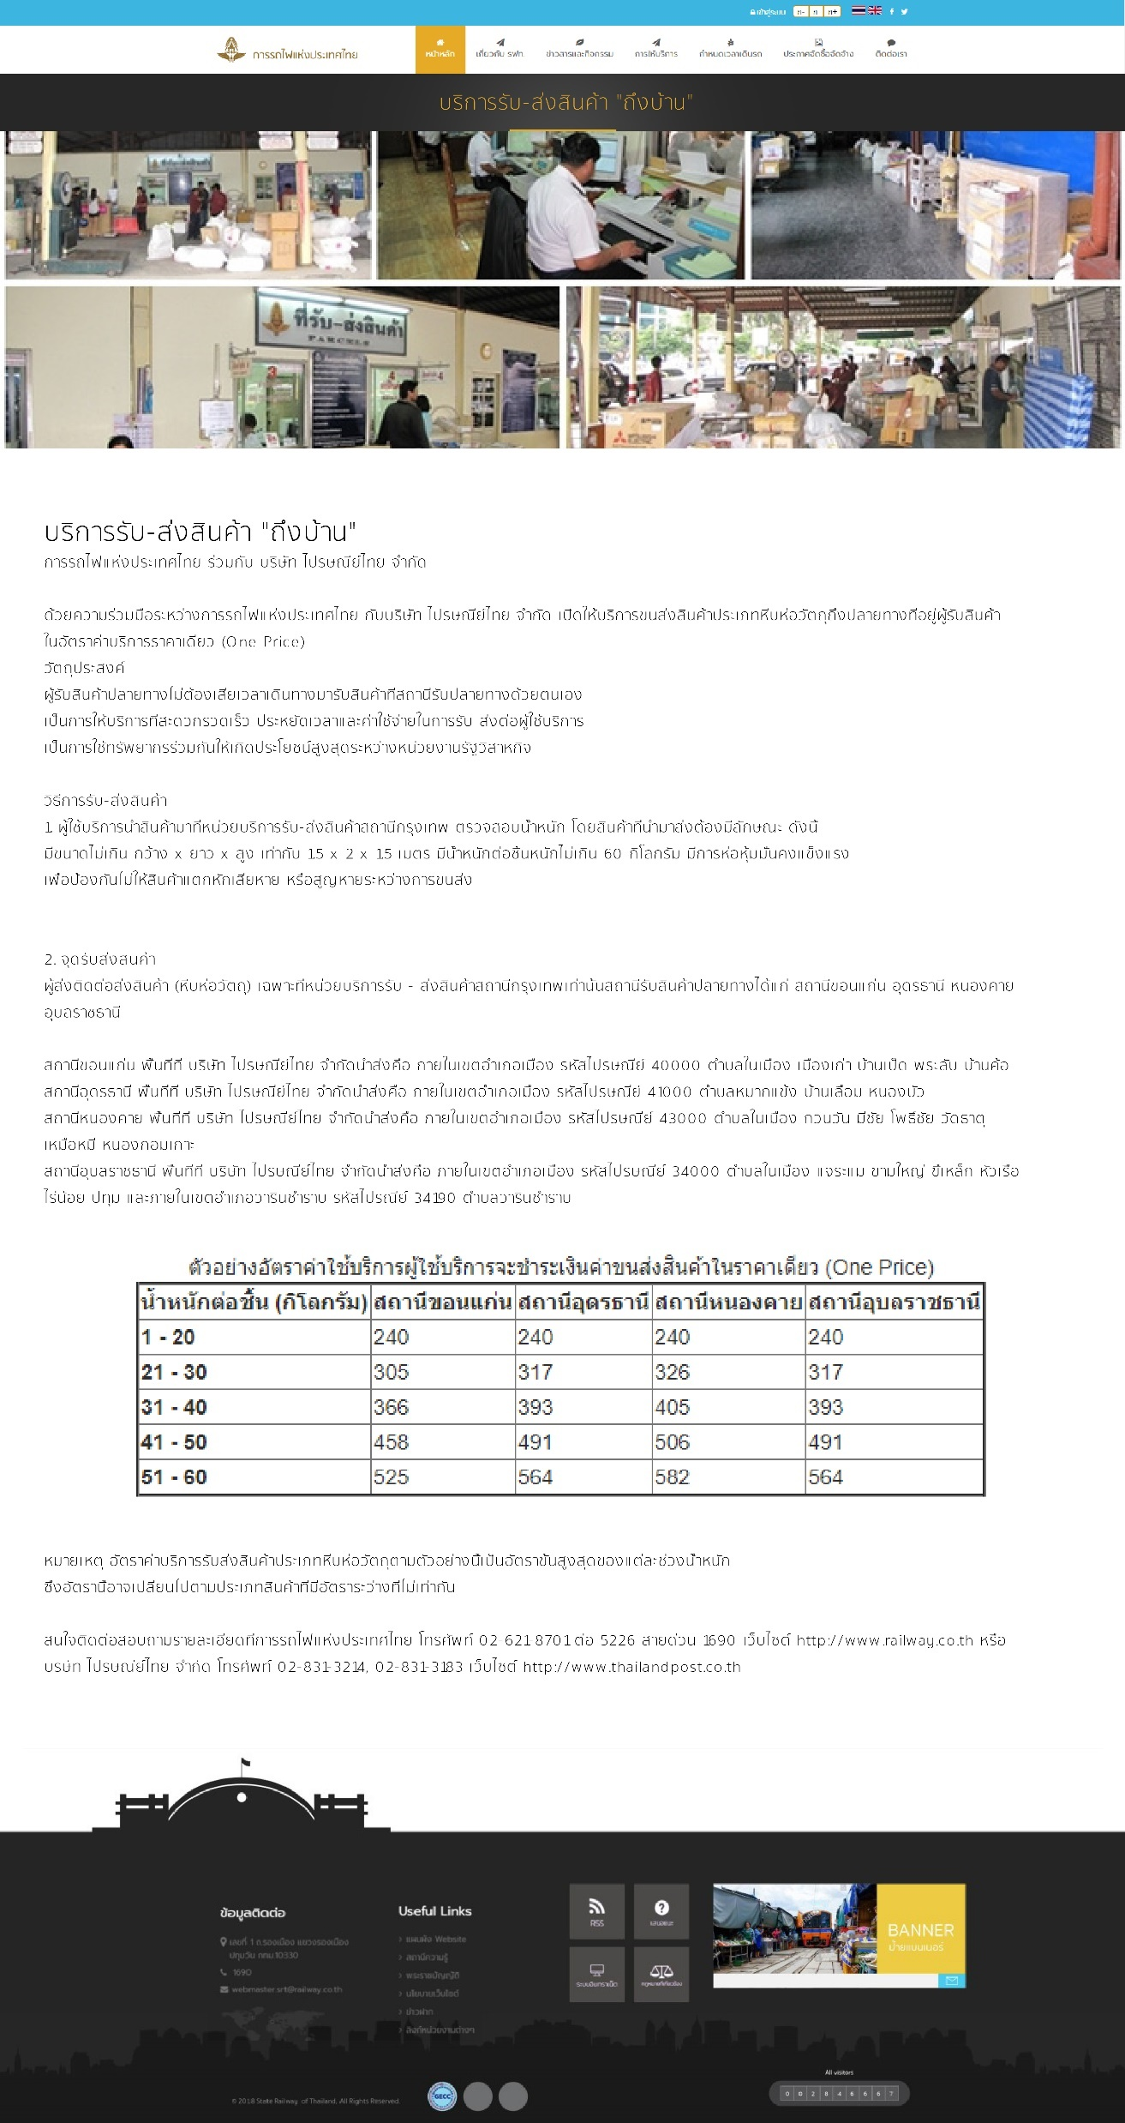

Slide 23
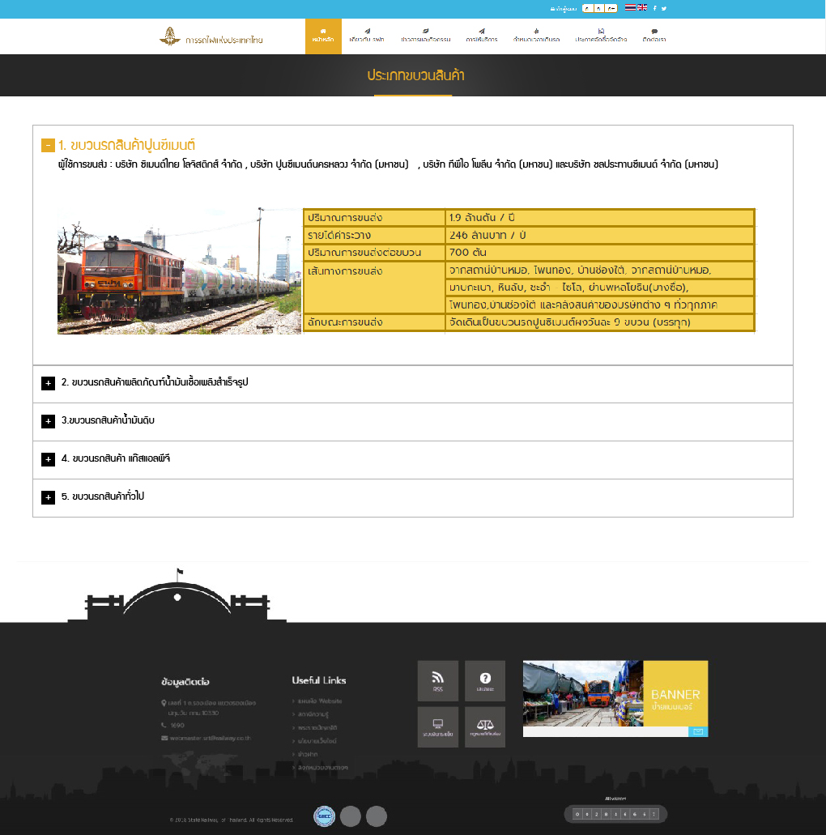

Slide 24
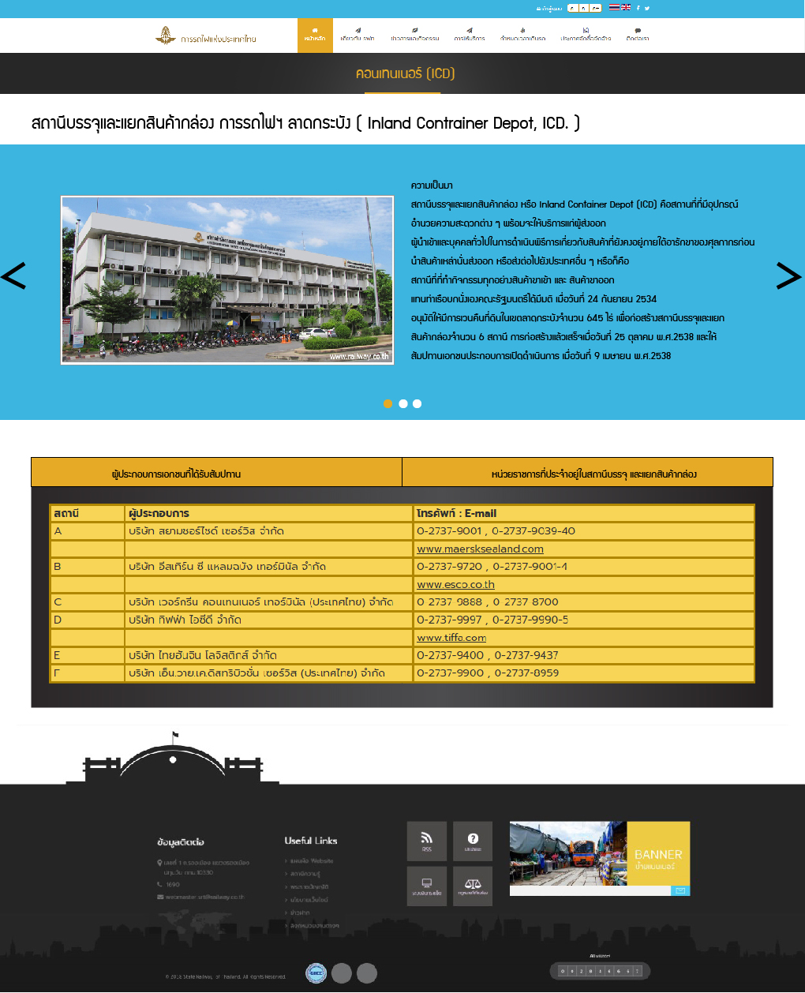

Slide 25
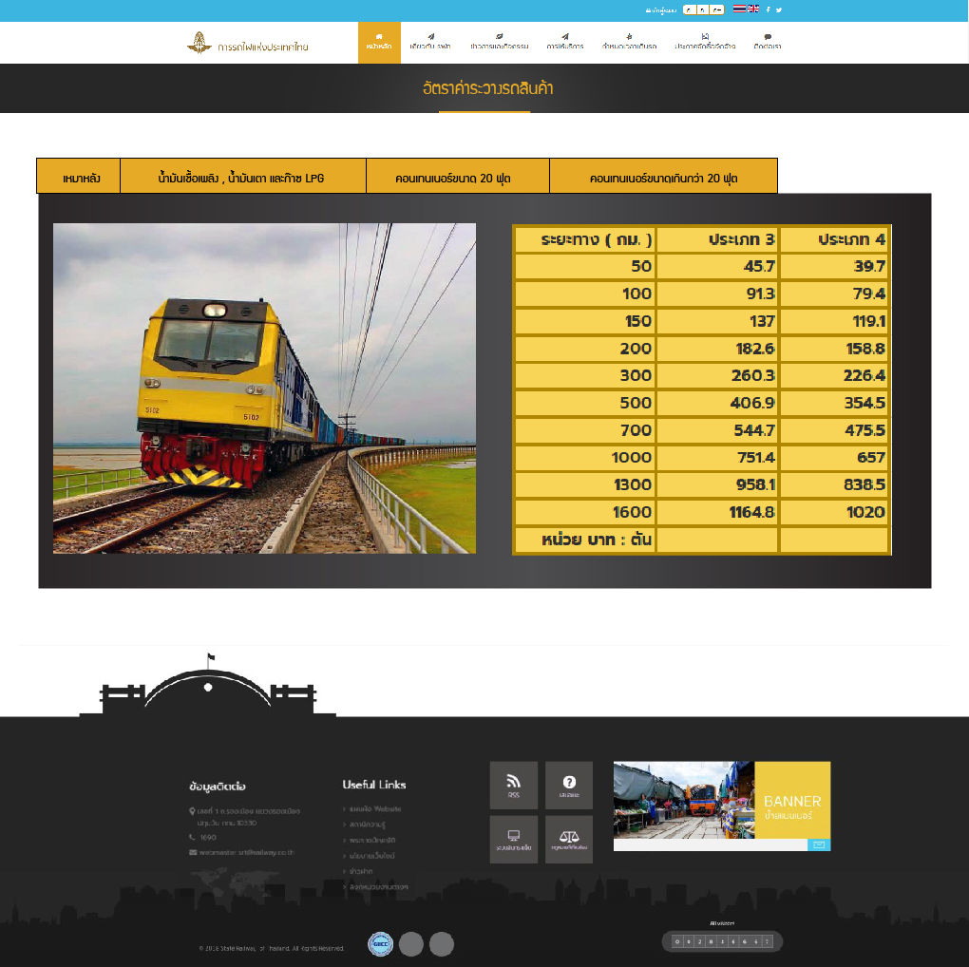

Slide 26
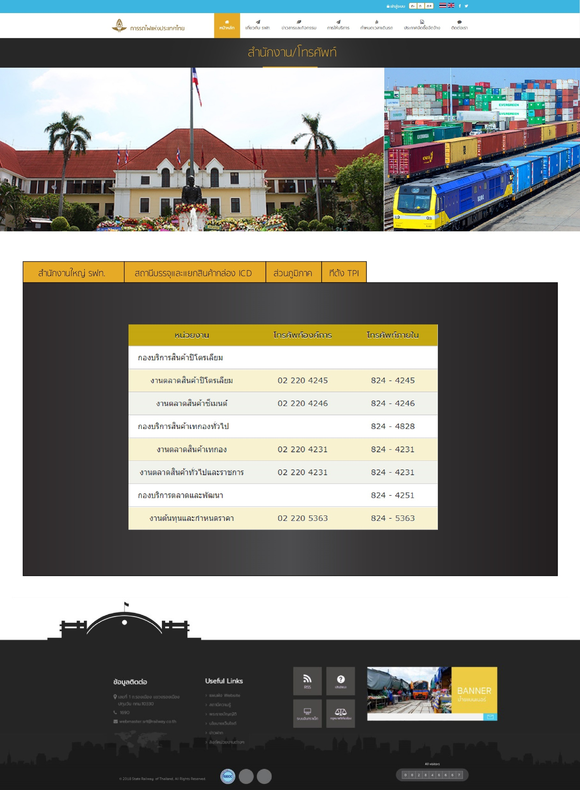

Slide 27
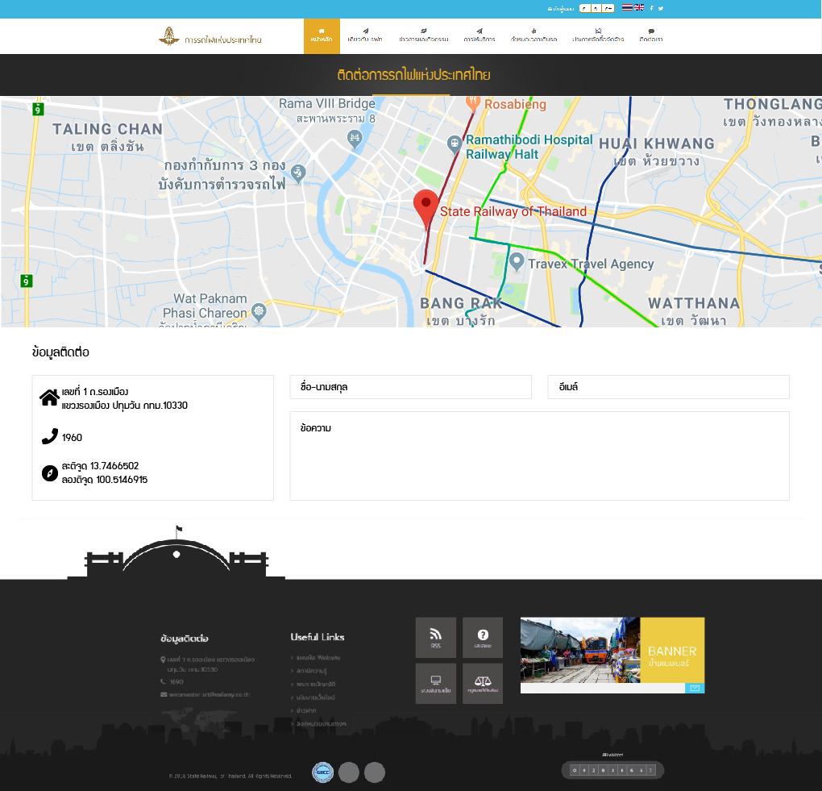

Slide 28
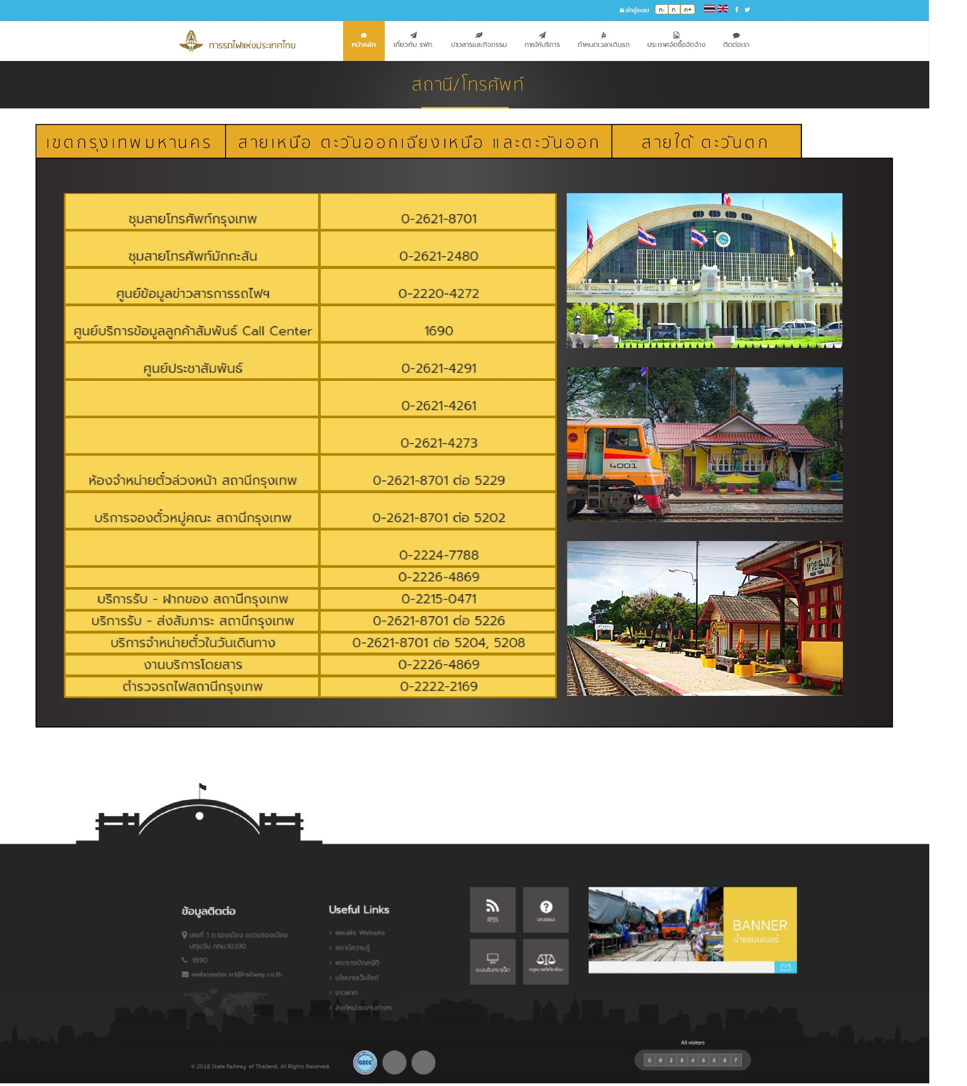

Slide 29
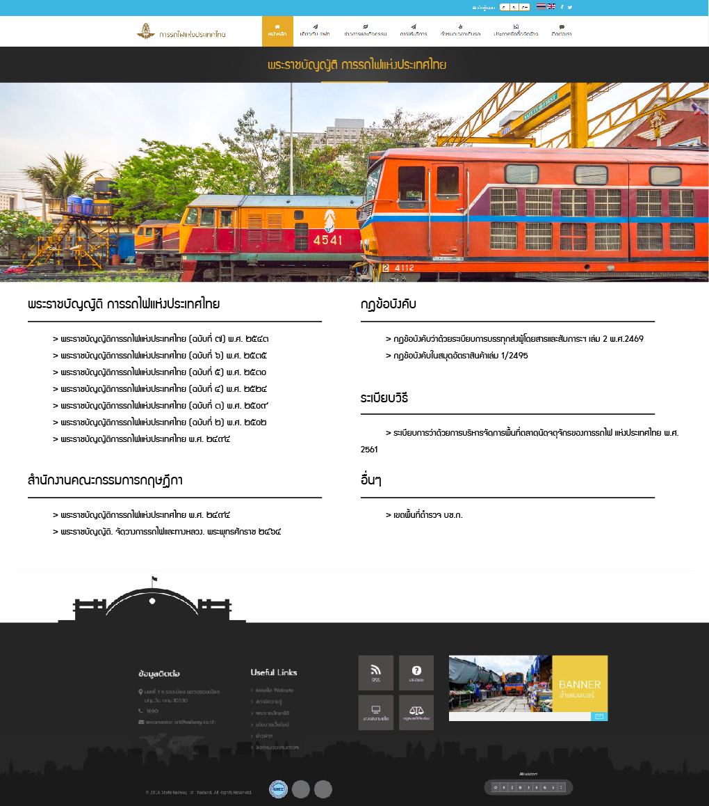

Slide 30
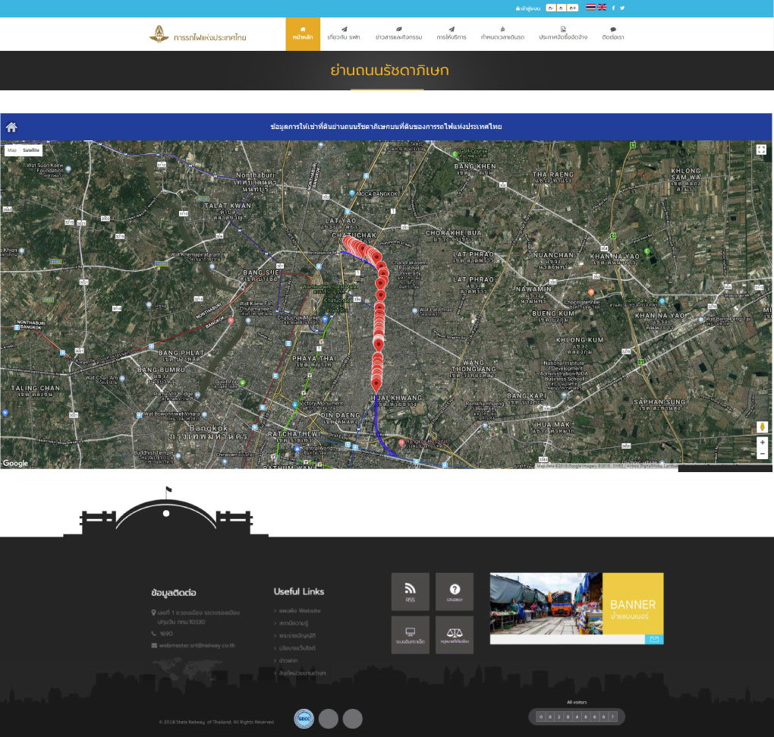

Slide 31
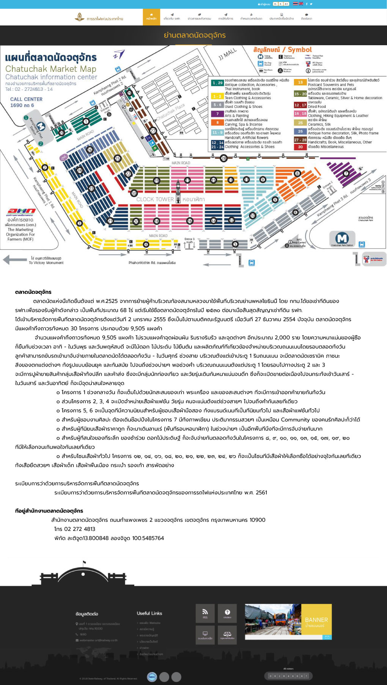

Slide 32
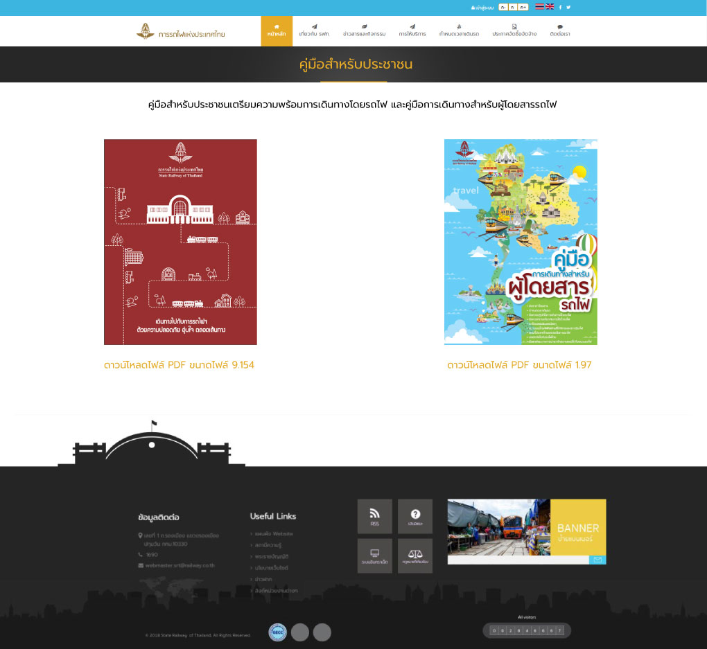

Slide 33
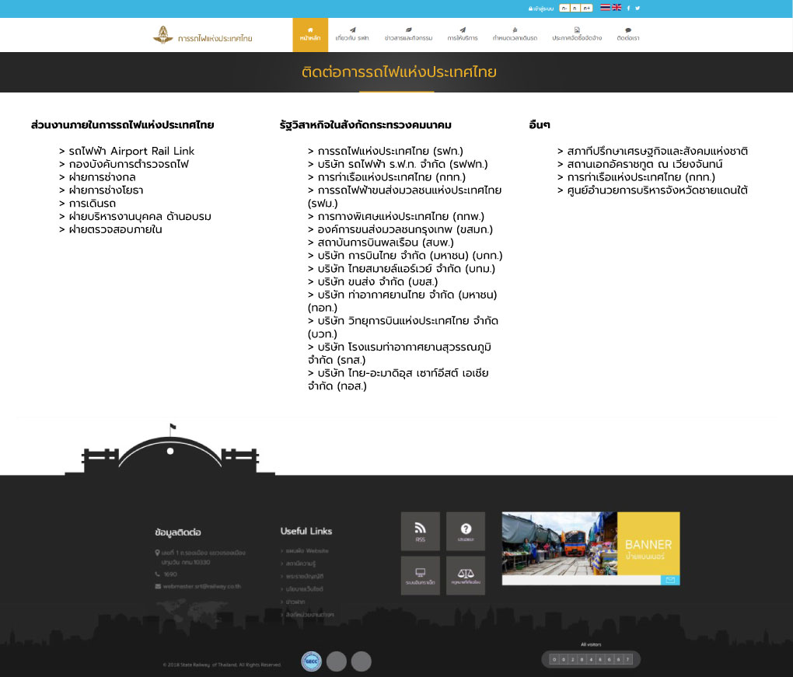

Slide 34
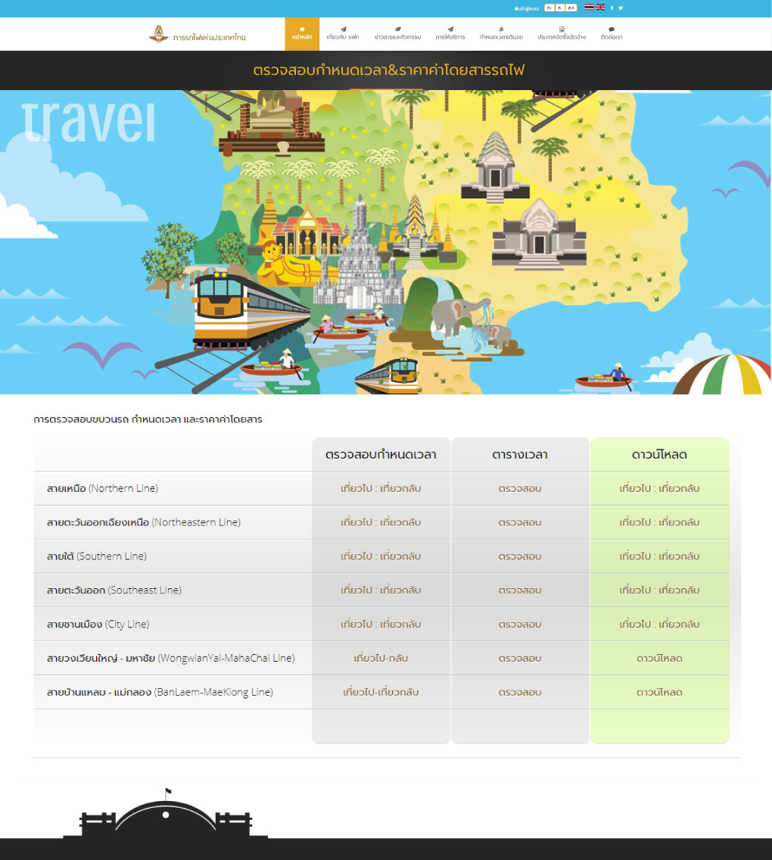

Slide 35
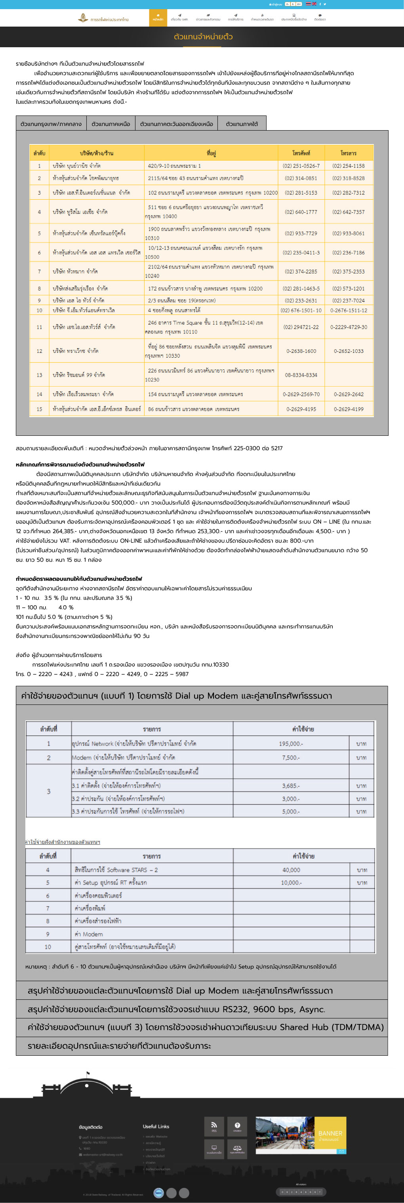

Slide 36
ตัวอย่างเว็บไซต์

